Slide 1
Харганатская средняя общеобразовательная школа
Literata.Ru
«Своя игра»
для 5 классов
(игра по литературе)
Автор: Будаева Э.А.
учитель русского языка
и литературы

Slide 2
«Своя игра»
«Его звали» | 10 | 20 | 30 | 40 | 50
«Герои и авторы» | 10 | 20 | 30 | 40 | 50
«Сказка – ложь…» | 10 | 20 | 30 | 40 | 50
«Загадки» | 10 | 20 | 30 | 40 | 50
«Басня» | 10 | 20 | 30 | 40 | 50
«А мы это проходили…» | 10 | 20 | 30 | 40 | 50

Slide 3
Малыш и Карлсон,
Элли и Тотошка,
Нильс и…
Домашний гусь Мартин.

Slide 4
Так прозвали кота, исполнителя песен и сказок
Кот-Баюн.

Slide 5
Именно его назвал Балда меньшим братом.
Балда выставил вместо себя «меньшого брата»,
то есть зайца

Slide 6
Именно так звали учёного доктора в сказке
«Три толстяка»
Гаспар Арнери

Slide 7
Он был приёмным сыном Сионийской стаи.
Маугли

Slide 8
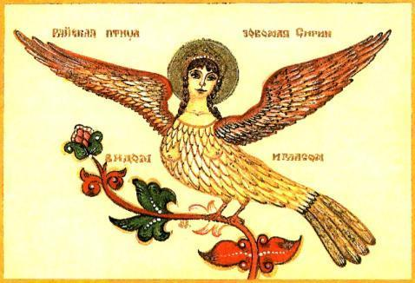
Кто это?
Сирин

Slide 9
Этим городом правил, согласно одному автору, мудрец, а согласно второму – волшебник.
«Волшебник Изумрудного города» - милая сказка Волкова. Правил городом Мудрый Гудвин.

Slide 10
Этот писатель прославился тем, что воспел не очень-то приятных для нас насекомых.
Корней Чуковский, написавший «Муху-Цокотуху», «Тараканище».

Slide 11
Этому литератору, намекая на его фамилию, однажды сказали: «Если вы и птица, то небесная!»
Н.В.Гоголь

Slide 12
Герой арабских сказок, совершивший семь путешествий
Синдбад-мореход

Slide 13
Чтобы их победить, пришлось попить киселя и поесть кислых яблок.
Гуси-лебеди

Slide 14
Лев – немейский, птицы – стимфалийские, лань – кернейская.
А вот лернейской была …
гидра

Slide 15
Этот обычный с виду предмет заменял героям русских сказок и карту и компас.
клубок

Slide 16
Какую пословицу повторяют герои русских народных сказок перед трудным заданием?
Утро вечера мудренее

Slide 17
В брюхе – баня,
В носу – решето,
Всего одна рука,
И та на спине.
чайник

Slide 18
Чиста, да не вода,
Клейка, да не смола,
Бела, да не снег,
Сладка, да не мёд;
От рогатого берут
И живулькам дают.
молоко

Slide 19
Выпуча глаза сидит,
по-турецки говорит,
по- блошьи прыгает,
по-человечьи плавает
лягушка

Slide 20
К вечеру прилетает,
Ночь на земле пребывает,
А к утру на небо улетает.
роса

Slide 21
Шли две матери с дочерью, да бабушка с внучкой; нашли полтора пирога. По многу ли досталось?
По половинке

Slide 22
Эзоп, Лафонтен, Крылов, Михалков. Что объединяет этих писателей?
Они баснописцы

Slide 23
Как счастье многие находят
Лишь тем, что хорошо на задних лапках ходят.
Как называется процитированная часть басни
мораль

Slide 24
Героями басен часто бывают животные, растения, предметы, а подразумеваются люди с их недостатками. Как называется такое свойство басни?
аллегория

Slide 25
Эта басня ещё раз доказала миру, что «лесть гнусна, вредна»
«Ворона и Лисица»

Slide 26
«Вот то-то мне и духу придает,
Что я совсем без драки
Могу попасть в большие забияки
Назовите героя и басню
«Слон и Моська»

Slide 27
Именно эта сказка Пушкина заканчивается словами «Сказка – ложь, да в ней намёк, добрым молодцам урок».
«Сказка о золотом петушке»

Slide 28
«Ехали медведи на велосипеде,
А за ними кот задом наперёд…»
А жаба на чём ехала?
Зайчики в трамвайчике, жаба на метле.

Slide 29
О каких двух братьях идет речь в поэме «Руслан и Людмила»?
Черномор и Голова

Slide 30
Рыжий пчеловод, от лица которого изданы «Вечера на хуторе близ Диканьки»?
Рудый Панько

Slide 31
Обычно Снегурочку считают внучкой Деда Мороза. А вот в сказке А.Н.Островского она Морозу не внучка, а дочка. Кстати, как звали её маму?
Весна
Literata.Ru

